Slide 1
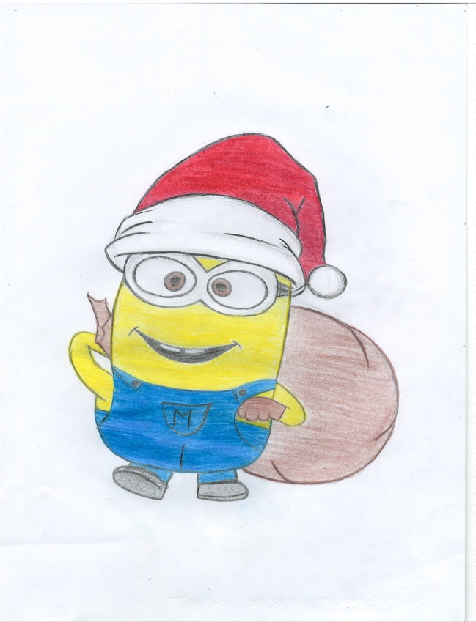
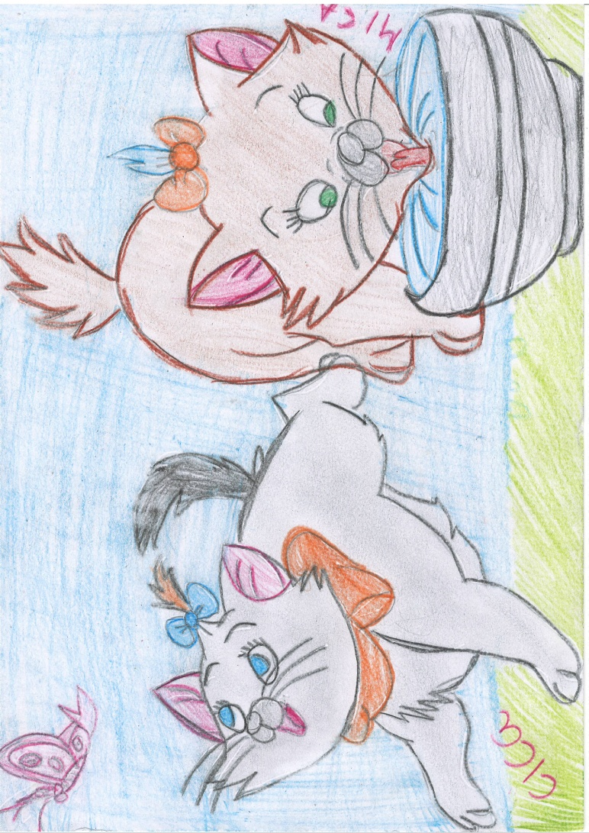
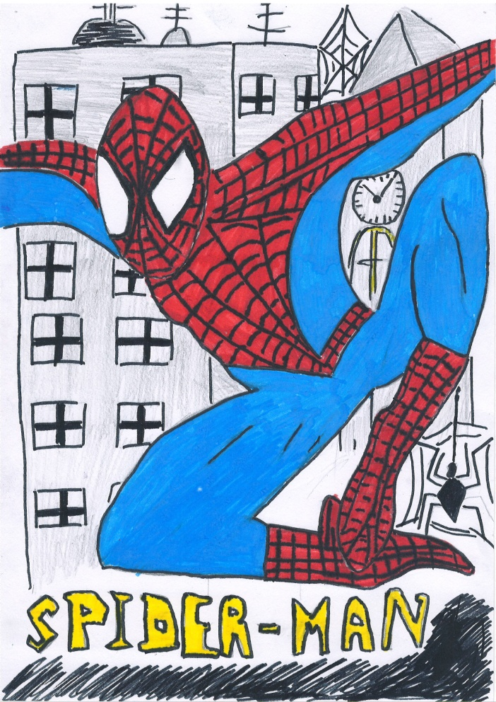
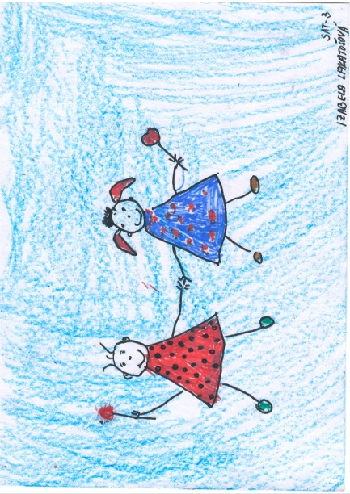
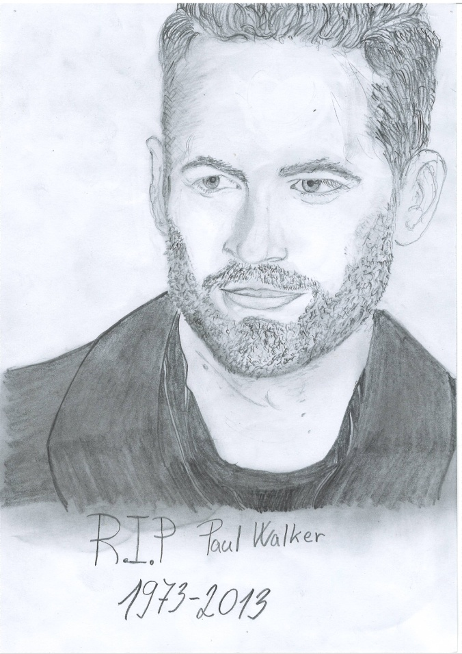
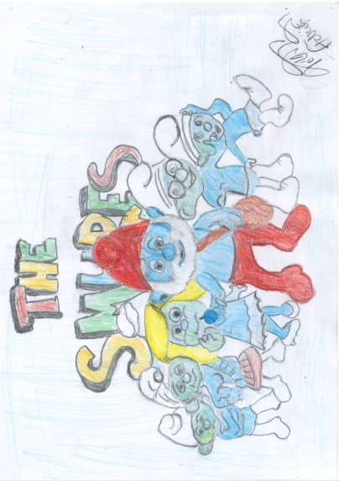
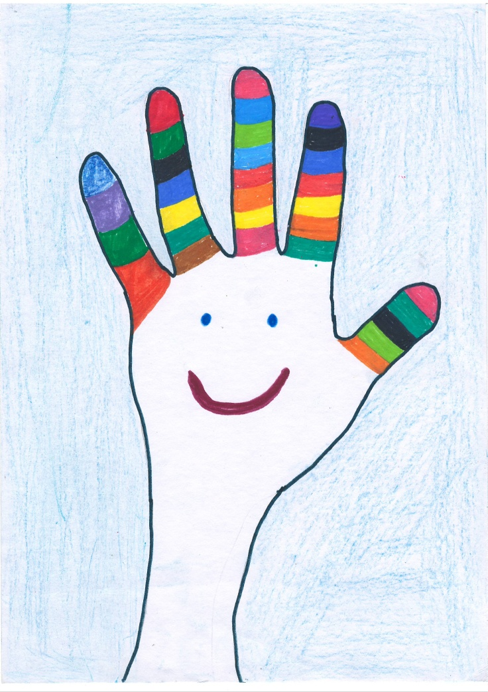
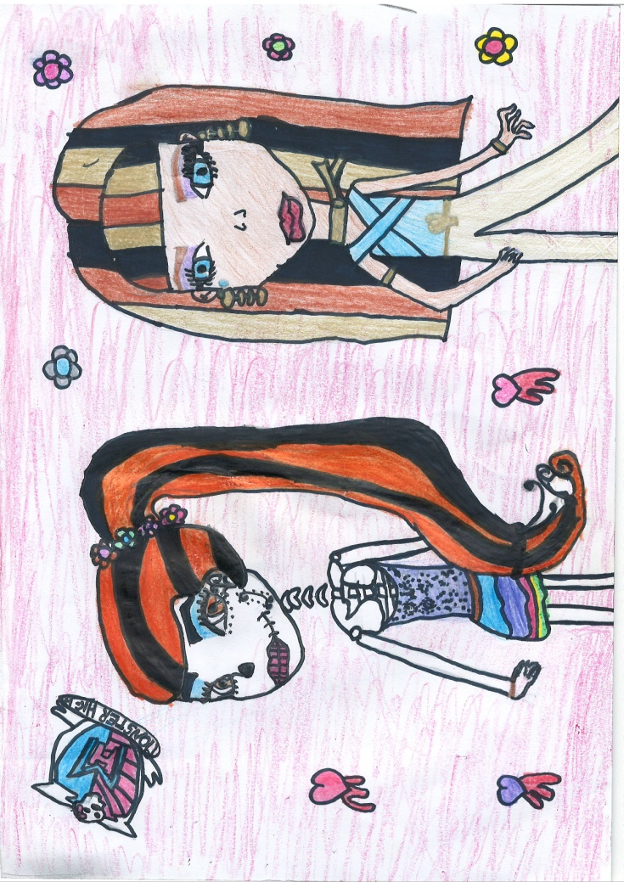
Kalendár 2016
Naši rozprávkoví hrdinovia
Detský domov „Lienka“ Veľké Kapušany
ul. Juraja Dózsu 32, 079 01 Veľké Kapušany
www.dedlienka.sk

Slide 2
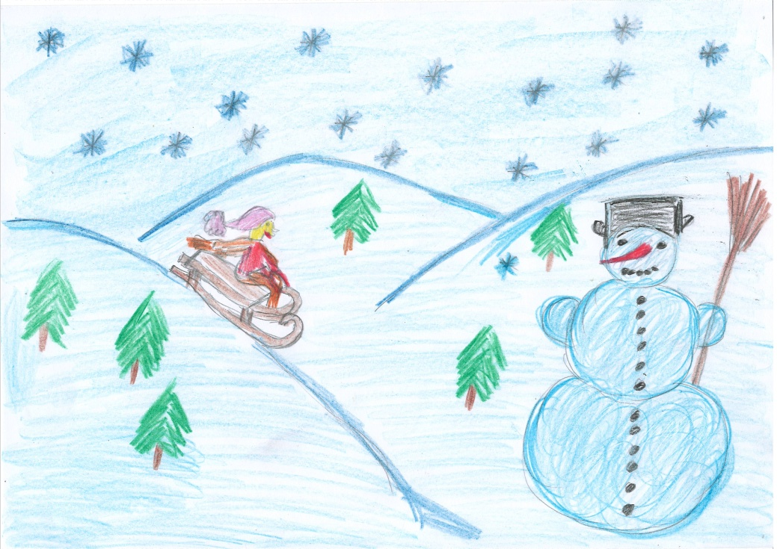

JANUÁR 2016
Január je pekný biely,
snehuliak na nás zuby cerí.
Sánkovať sa chodíme
a anjelov v snehu robíme.
Kevin
Po |  | 4 Drahoslav | 11 Malvín | 18 Bohdana | 25 Gejza
Ut |  | 5 Andrea | 12 Ernest | 19 Drahomíra | 26 Tamara
St |  | 6 Traja králi, Antónia | 13 Rastislav | 20 Dalibor, Sebastián | 27 Bohuš
Št |  | 7 Bohuslava | 14 Radovan, Radovana | 21 Vincent | 28 Alfonz
Pi | 1 Nový rok, Deň vzniku SR | 8 Severín | 15 Dobroslav | 22 Zora | 29 Gašpar
So | 2 Alexandra | 9 Alex | 16 Kristína | 23 Miloš | 30 Ema
Ne | 3 Daniela | 10 Dáša | 17 Nataša | 24 Timotej | 31 Emil

Slide 3
FEBRUÁR
Mačičky mám veľmi rád,
som ich veľký kamarát.
Majú mlsné jazýčky,
pijú mliečko z mištičky.
Marcela
Po | 1 Tatiana | 8 Zoja | 15 Pravoslav | 22 Etela | 29 Radomír
Ut | 2 Erik, Erika | 9 Zdeno | 16 Ida, Liana | 23 Roman, Romana
St | 3 Blažej | 10 Gabriela | 17 Miloslava | 24 Matej
Št | 4 Veronika | 11 Dezider | 18 Jaromír, Jaromíra | 25 Frederik, Frederika
Pi | 5 Agáta | 12 Perla | 19 Vlasta | 26 Viktor
So | 6 Dorota | 13 Arpád | 20 Lívia | 27 Alexander
Ne | 7 Vanda | 14 Valentín, Deň zaľúbených | 21 Eleonóra | 28 Zlatica

Slide 4

MAREC
Veľká noc sa rýchlo blíži,
chlapci sa už chystajú,
Veľký deň ich strašne trápi.
Koľko toho dostanú?
Adrián
Po |  | 7 Tomáš | 14 Matilda | 21 Blahoslav | 28 Veľkonočný pondelok, Soňa
Ut | 1 Albín | 8 Alan, Alana, MDŽ | 15 Svetlana | 22 Beňadik | 29 Miroslav
St | 2 Anežka | 9 Františka | 16 Boleslav | 23 Adrián | 30 Vieroslav
Št | 3 Bohumil, Bohumila | 10 Branislav, Bronislav, Bruno | 17 Ľubica | 24 Gabriel | 31 Benjamín
Pi | 4 Kazimír, Kazimíra | 11 Angela, Angelika | 18 Eduard, Eduarda | 25 Veľký piatok, Marián
So | 5 Fridrich, Friderika | 12 Gregor | 19 Jozef | 26 Emanuel, Emanuela
Ne | 6 Radoslav, Radoslava | 13 Vlastimil | 20 Víťazoslav | 27 Veľkonočná nedeľa, Alena

Slide 5
APRÍL
Spiderman, Spiderman,
preletel cez veľký peň.
Zamotal sa do čečiny.
„Ach, tie moje pavučiny!“
Jozef
Po |  | 4 Izidor, Izidora | 11 Július | 18 Valér | 25 Marek, Marko
Ut |  | 5 Miroslava | 12 Estera, Ester | 19 Jela | 26 Jaroslava
St |  | 6 Irena | 13 Aleš | 20 Marcel | 27 Jaroslav
Št |  | 7 Zoltán | 14 Justín, Justína | 21 Ervín, Ervína | 28 Jarmila
Pi | 1 Hugo | 8 Albert, Alberta | 15 Fedor | 22 Slavomír | 29 Lea
So | 2 Zita | 9 Milena | 16 Dana, Danica | 23 Vojtech | 30 Anastázia
Ne | 3 Richard | 10 Igor | 17 Rudolf | 24 Juraj

Slide 6

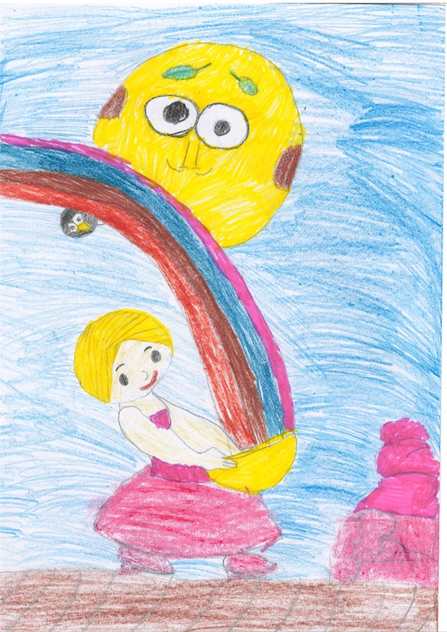
MÁJ
Máj je ten náš lásky čas,
pred tým sa už neschováš.
Višne kvitnú, ja len stojím,
čakám kým sa milý zjaví.
Karolína
Po |  | 2 Žigmund | 9 Roland Rolanda | 16 Svetozár | 23 Želmíra | 30 Ferdinand, Ferdinanda
Ut |  | 3 Galina, Timea | 10 Viktória, Deň matiek | 17 Gizela | 24 Ela | 31 Petronela, Nela
St |  | 4 Florián Floriána | 11 Blažena | 18 Viola | 25 Urban, Vanesa
Št |  | 5 Lesana | 12 Pankrác | 19 Gertrúda | 26 Dušan
Pi |  | 6 Hermína | 13 Servác | 20 Bernard, Bernarda | 27 Iveta
So |  | 7 Monika | 14 Bonifác | 21 Zina | 28 Viliam
Ne | 1 Sviatok práce | 8 Deň víťazstva nad fašizmom Ingrida | 15 Žofia, Sofia | 22 Júlia, Juliana | 29 Vilma, Maxim

Slide 7
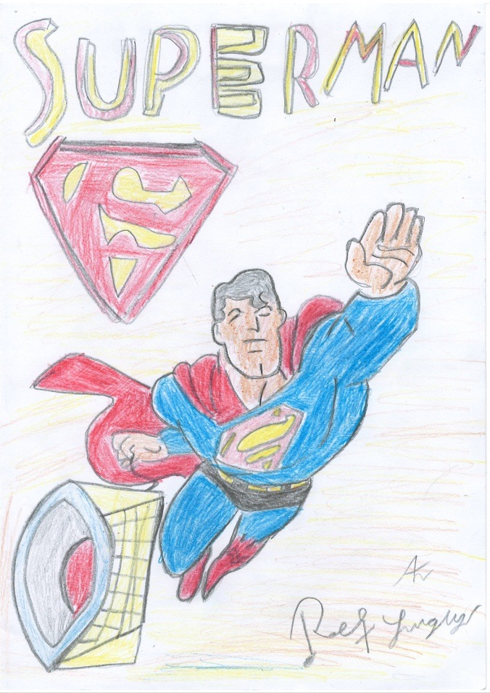
Jún
.
Nepreletím celý svet,
za minútu, ani päť.
Túžim však tiež pomáhať,
hasiť, liečiť, vzdelávať.
Leo
Nándor
Po |  | 6 Norbert | 13 Anton | 20 Valéria | 27 Ladislav, Ladislava
Ut |  | 7 Róbert | 14 Vasil | 21 Alojz Deň otcov | 28 Beáta
St | 1 Žaneta MDD | 8 Medard | 15 Vít | 22 Paulína | 29 Peter, Pavol, Petra
Št | 2 Xénia | 9 Stanislava | 16 Blanka, Bianka | 23 Sidónia | 30 Melánia
Pi | 3 Karolína | 10 Margaréta | 17 Adolf | 24 Ján
So | 4 Lenka | 11 Dobroslava | 18 Vratislav | 25 Tadeáš
Ne | 5 Laura | 12 Zlatko | 19 Alfréd | 26 Adriána

Slide 8
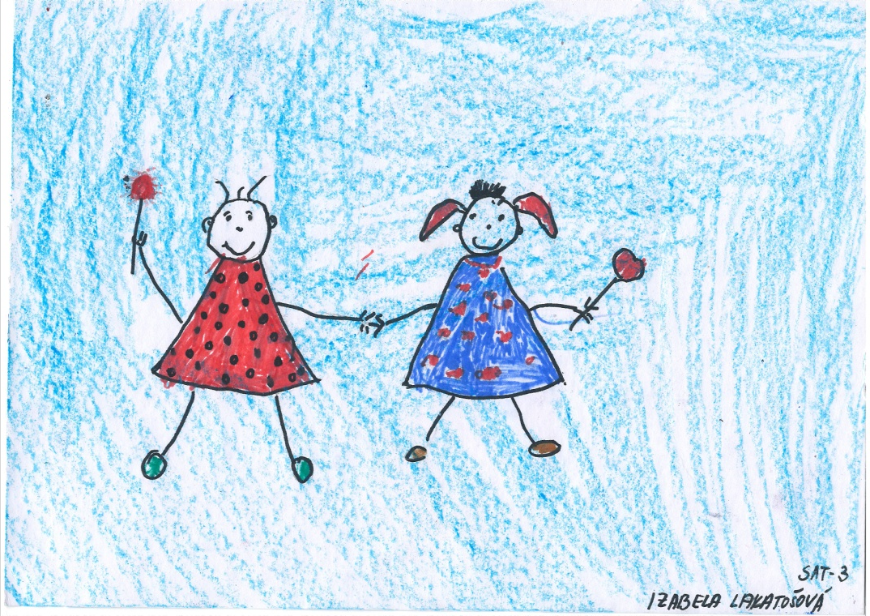

Júl
Izabela
Začali sa prázdniny,
už mi strašne chýbali.
Tešíme sa na vodu,
šantenie a pohodu.
Po |  | 4 Prokop | 11 Milota | 18 Kamila | 25 Jakub
Ut |  | 5 Sviatok svätého Cyrila a Metóda | 12 Nina | 19 Dušana | 26 Anna, Hana
St |  | 6 Patrik Patrícia | 13 Margita | 20 Iľja, Eliáš | 27 Božena
Št |  | 7 Oliver | 14 Kamil | 21 Daniel | 28 Krištof
Pi | 1 Diana | 8 Ivan | 15 Henrich, Šarlota | 22 Magdaléna | 29 Marta
So | 2 Berta | 9 Lujza | 16 Drahomír | 23 Oľga | 30 Libuša
Ne | 3 Miloslav | 10 Amália | 17 Bohuslav | 24 Vladimír | 31 Ignác

Slide 9
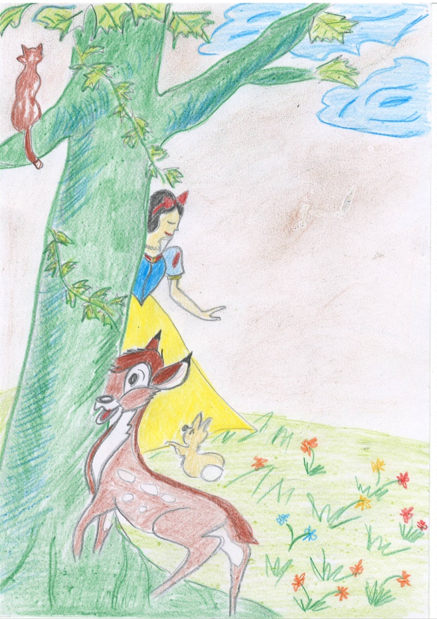
August
Prázdniny sa rýchlo končia,
užime si ešte slnka,
leňošenia pri vode,
a dobrôtok v záhrade.
Po | 1 Božidara | 8 Oskar | 15 Marcela | 22 Tichomír, Tichomíra | 29 Výročie SNP Nikola, Nikolaj
Ut | 2 Gustáv, Gustáva | 9 Ľubomíra | 16 Leonard | 23 Filip | 30 Ružena
St | 3 Jerguš | 10 Vavrinec | 17 Milica | 24 Bartolomej | 31 Nora
Št | 4 Dominik, Dominika | 11 Zuzana | 18 Elena, Helena | 25 Ľudovít, Ľudovíta
Pi | 5 Hortenzia | 12 Darina | 19 Lýdia | 26 Samuel
So | 6 Jozefína | 13 Ľubomír | 20 Anabela | 27 Silvia
Ne | 7 Štefánia | 14 Mojmír | 21 Jana | 28 Augustín

Slide 10
September
Začína nám zase škola,
Kto vie či sa na ňu všetci tešia.
Skúšania a písomky,
ach tie naše ťaháky.
Stojím a dívam sa na budovu,
ktorá ma od základu zmenila.
Čakám na prvé zvonenie,
Aby som mohla povedať:
„Chýbala si mi jedáleň !“
Škola volá!
Škola volá!
Karol
Po |  | 5 Regína | 12 Mária | 19 Konštantín | 26 Edita
Ut |  | 6 Alica | 13 Ctibor | 20 Ľuboslav | 27 Cyprián
St |  | 7 Marianna | 14 Ľudomil | 21 Matúš | 28 Václav
Št | 1 Deň ústavy SR | 8 Miriama | 15 Sedem bolestná Panna Mária | 22 Móric | 29 Michal, Michaela
Pi | 2 Linda | 9 Martina | 16 Ľudmila | 23 Zdenka | 30 Jarolím
So | 3 Belo | 10 Oleg | 17 Olympia | 24 Ľuboš
Ne | 4 Rozália | 11 Bystrík | 18 Eugénia | 25 Vladislav

Slide 11
Október
Príroda je farebná,
my robíme šarkana.
Vietor fúka, pofukuje,
šarkan k nebu poputuje.
Adrián
Po |  | 3 Stela | 10 Slavomíra | 17 Hedviga | 24 Kvetoslava | 31 Aurélia
Ut |  | 4 František | 11 Valentína | 18 Lukáš | 25 Aurel
St |  | 5 Viera | 12 Maximilián | 19 Kristián | 26 Demeter
Št |  | 6 Natália | 13 Koloman | 20 Vendelín | 27 Sabína
Pi |  | 7 Eliška | 14 Boris | 21 Uršuľa | 28 Dobromila
So | 1 Arnold | 8 Brigita | 15 Terézia | 22 Sergej | 29 Klára
Ne | 2 Levoslav | 9 Dionýz | 16 Vladimíra | 23 Alojza | 30 Šimon, Simona

Slide 12
November
Monsterky sú super bábky,
potešia aj kamarátky.
Za rohom sa skryjeme,
chalanov nastrašíme.
Šarlota
Po |  | 7 René | 14 Irma | 21 Elvíra | 28 Henrieta
Ut | 1 Sviatok všetkých svätých Denis, Denisa | 8 Bohumír, Bohumíra | 15 Leopold, Leopolda | 22 Cecília | 29 Vratko
St | 2 Pamiatka zosnulých | 9 Teodor | 16 Agnesa | 23 Klement | 30 Ondrej, Andrej
Št | 3 Hubert | 10 Tibor | 17 Deň boja za slobodu a demokraciu Klaudia | 24 Emília
Pi | 4 Karol | 11 Martin, Maroš | 18 Eugen | 25 Katarína
So | 5 Imrich | 12 Svätopluk | 19 Alžbeta | 26 Kornel
Ne | 6 Renáta | 13 Stanislav | 20 Félix | 27 Milan

Slide 13

December
Vianoce sú krásny čas,
Vianoce vždy spoja nás.
Stromček na nás z výšky svieti,
tešia sa naň všetky deti,
na darčeky, na večeru,
už len nech tu rýchlo budú.
Csenge
Po |  | 5 Oto | 12 Otília | 19 Judita | 26 2.sviatok vianočný Štefan
Ut |  | 6 Mikuláš | 13 Lucia | 20 Dagmara | 27 Filoména
St |  | 7 Ambróz | 14 Branislava, Bronislava | 21 Bohdan | 28 Ivana, Ivona
Št | 1 Edmund, Edmunda | 8 Marína | 15 Ivica | 22 Adela | 29 Milada
Pi | 2 Bibiána | 9 Izabela | 16 Albína | 23 Nadežda | 30 Dávid
So | 3 Oldrich | 10 Radúz | 17 Kornélia | 24 Štedrý deň, Adam a Eva | 31 Silvester
Ne | 4 Barbora, Barbara | 11 Hilda | 18 Sláva, Slávka | 25 1.sviatok vianočný

